Slide 1

Aunt Elisa
Endpräsentation des Projektes der Vorlesung
Data Exploration Project
Referenten: Johannes Deufel, Jannik Fischer, Simone Marx & Simon Scapan
Notes:
Simon

Slide 2
Agenda
01 Idee
02 Recherche
03 Technologien und Methoden
04 Weitere Ansätze
05 Bewertung
Notes:
Simon

Slide 3
Idee
Notes:
Jannik

Slide 4
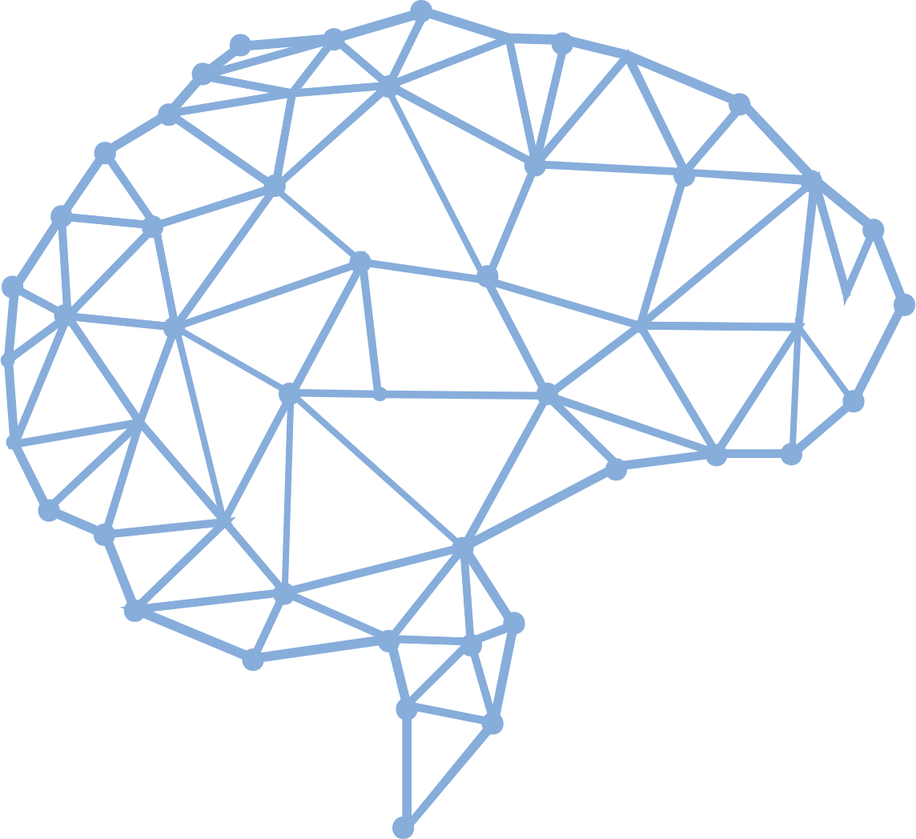
Idee
Das Problem
Ideen
Die Lösung
Die Umsetzung
Zunehmende Vereinsamung von Menschen in Pflegeheimen und in ihren Häusern, vor allem durch den Corona Lockdown
Lösungsansätze neben anderen digitalen Kommunikationswegen
Ein Chatbot, der mit dem Nutzer chattet
Software soll über Sprachsteuerung von jeder Altersgruppe nutzbar sein
Notes:
Jannik

Slide 5
Recherche
Wirtschaftsanalysen
Related Work
Notes:
Jannik

Slide 6
Kosten-Nutzen Analyse
Langfristiger Ertrag soll sichergestellt sein
Break-even Point soll möglichst früh erreicht werden
Notes:
Jannik

Slide 7
Preise
B2C
B2B
 | kostengünstig
 | plattformunabhängig
 | Einfach in der Anwendung
 | jederzeit verfügbar
 | BUY
 | die Business-Lösung
 | perfekt für Pflegeheime
 | geringe Einarbeitungszeit
 | Entlastung der Mitarbeiter
 | BUY
10€
50€
Notes:
Jannik

Slide 8

SWOT
Stärken
Schwächen
starkes Bedürfnis für menschlichen Kontakt
wenig Konkurrenz
Nutzerfreundlichkeit
Anwendung optimal auf die Zielgruppe abgestimmt
immer noch hohe Barriere bei der technischen Nutzung bei älteren Menschen
Einarbeitung der Pfleger im Umgang mit dem System
STRENGTHS
WEAKNESS
OPPORTUNITIES
THREATS
SWOT
Möglichkeiten
Gefahren
alternde Gesellschaft, hohes Bedürfnis nach Kontakten
Entlastung für die Pfleger
digitaler Wandel bei Rentnern
verringerte Nachfrage, wenn Corona-Krise vorbei ist
keine Akzeptanz bei der Zielgruppe/kein Bedarf
Notes:
Jannik

Slide 9
Marketing
Marketing Mix | Umsetzung
Produkt | Fokus auf Anwenderfreundlichkeit
Preis | Niedrigpreispolitik: Produkt möglichst günstig anbieten
Kommunikation | Werbung unter anderem in Tageszeitungen
Distribution | Indirekte Distribution über Pflegeheime
Marketing Mix | Umsetzung
Notes:
Jannik

Slide 10
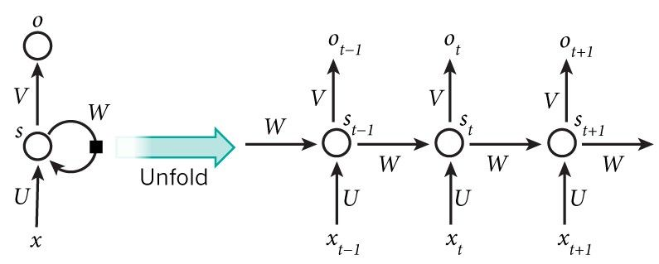
Related Work
Besonders Seq2Seq als Deep Learning Algorithmus in der Literatur
Umsetzung durch Word2Vec Modell
Anwendung über RNNs
Notes:
Johannes

Slide 11
Technologien und Methoden
Systemarchitektur
Sprachverarbeitung
Modell
Notes:
Simon

Slide 12
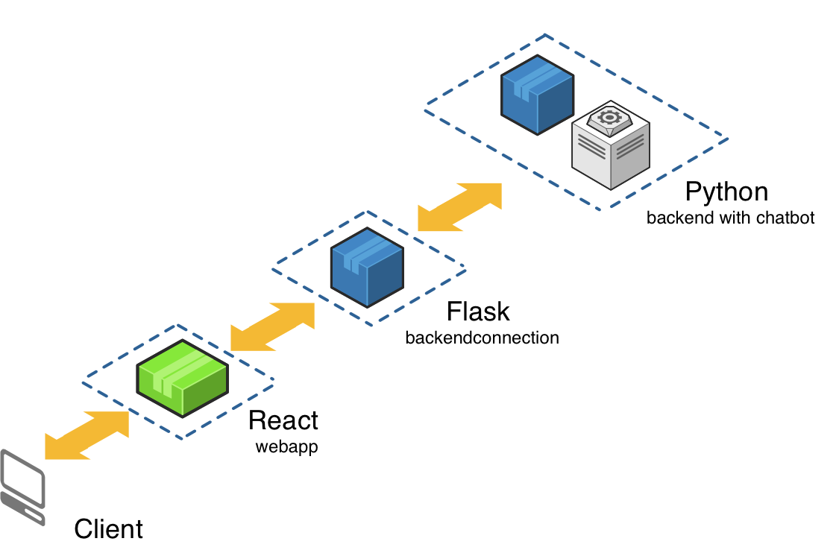
Systemarchitektur
Notes:
Simon

Slide 13
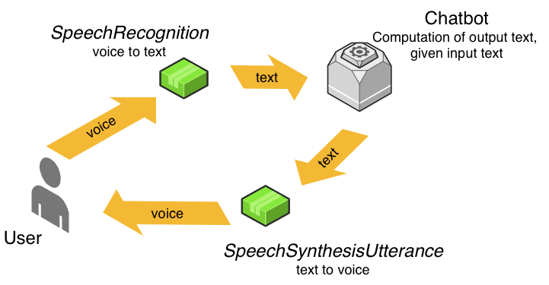
Sprachverarbeitung
Notes:
Simon

Slide 14

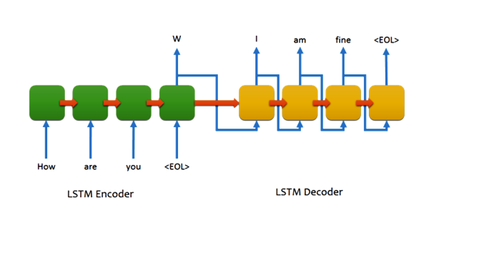
Das Modell
Notes:
Johannes

Slide 15
Weitere Ansätze
Notes:
Johannes

Slide 16

Naïve Bayes & Entscheidungsbäume
Erkennung der Wortart durch Wörterstruktur
Alternative Methoden sind notwendig um auf vergleichbares Ergebnis eines Deep NN zu kommen
Großer vielfach gelabelter Datensatz notwendig
→ Deep Learning ist besser für das Projekt geeignet
Notes:
Johannes

Slide 17
Verworfene Ansätze
Modell 1
Implementiertes Seq2Seq Modell
Verwendung der Seq2Seq Tensorflow
Programmierung des Pre- Processings
Problem mit negativen Wahrscheinlichkeiten beim Training
Modell 0
Seq2Seq Modell über RNN selbst implementiert
Eigenständige Verbindung der Layer
Kein lauffähiges Training möglich
Notes:
Simone

Slide 18
Das Ergebnis
Evaluation
Notes:
Simone

Slide 19
Evaluation
Notes:
Simone

Slide 20
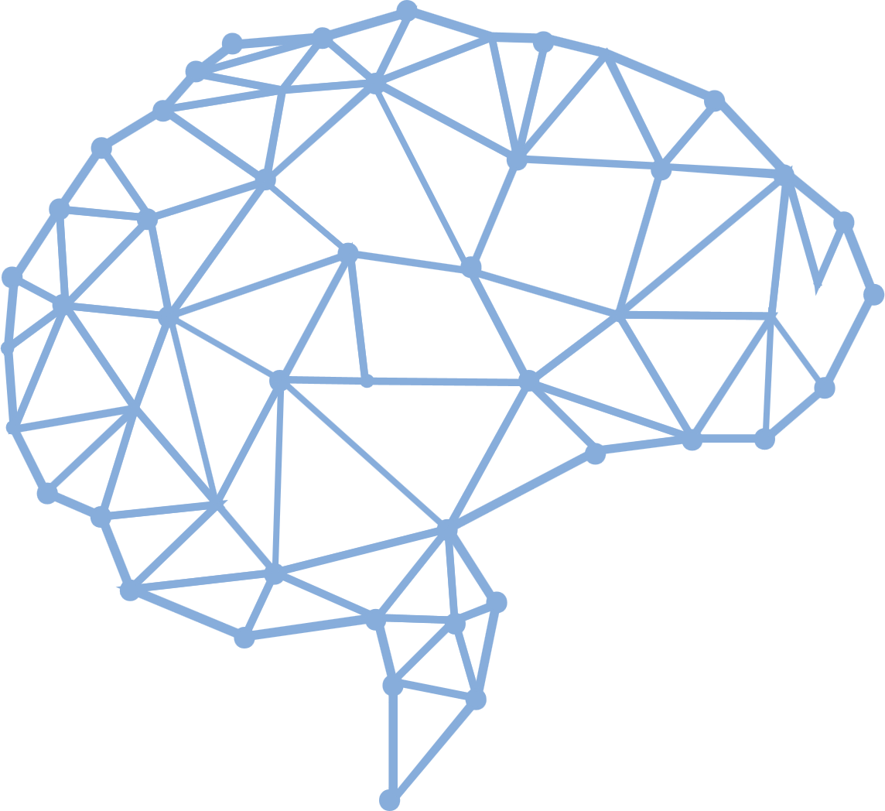
Bewertung
positiv
negativ
Smalltalk und sinnvolle Antworten sind möglich
Modell erfüllt alle gewünschten Anforderungen
keine tiefgehende, zusammenhängende Gespräche möglich
Bedienung komplexer als erwartet
.
Lösungsansätze
Trainingsdaten verbessern
Ausführlichere Validierung der Hyperparameter
Erhöhung der Ressourcen
Verwendung mehrerer Technologien
Notes:
Simone

Slide 21
Ausblick
Zeit
Anwendung
Sehr zeitaufwendiges Projekt
→ Mehr Zeit für optimale Lösungen
Die Anwendung soll nutzerfreundlicher werden
Technologie
Ressourcen
Verwendung von Beam Search
Erhöhung der Ressourcen, wenn Projekt in Prod. geht
→ Erwirtschafteter Ertrag kann für das Projekt genutzt werden
Notes:
Simone

Slide 22

VIELEN DANK

Slide 23
Quellen
Goyal, Palash; Jain, Karan; Pandey, Sumit. 2018, Deep Learning for Natural Language Processing: Creating Neural Networks with Python (Apress, Berkeley) 277
Jackson, Christy; Nawas, Khadar; Prassanna, J.; R. Parabakaran; Ramanath, Sakkaravarthi. 2020, Towards Building A Neural Conversation Chatbot Through Seq2Seq Model. In: International journal of scientific & technology research. Volume 9 (Nextgen) 1219 – 1222
Koehrsen, Will. 2018, Recurrent Neural Networks by Example in Python. (towards data science) URL: https://towardsdatascience.com/recurrent-neural-networks-by-example-in-python-ffd204f99470 (Zugriff: 02.07.2020)
Kostadinov, Simeon. 2017, Understanding GRU Networks. (towards datascience) URL: https://towardsdatascience.com/understanding-gru-networks-2ef37df6c9be (Zugriff: 14.07.2020)
Hasani, Moein. 2020, Chatbot-with-TensorFlow-and-Keras. (GitHub) URL:https://github.com/Moeinh77/Chatbot-with-TensorFlow-and-Keras (Zugriff:05.07.2020)
Notes:
Jannik

